Slide 1
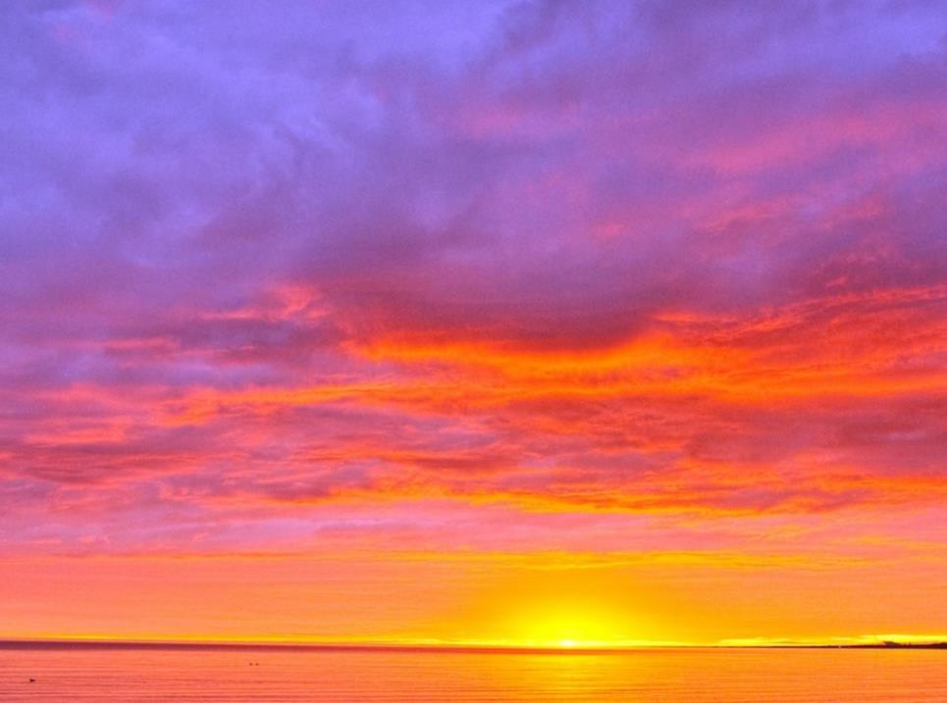
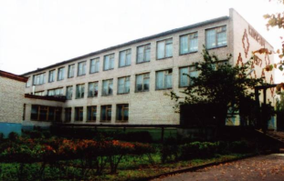
МОУ Детчинская средняя общеобразовательная школа
Учитель русского языка и литературы высшей квалификационной категории
Костакова Ольга Викторовна

Slide 2
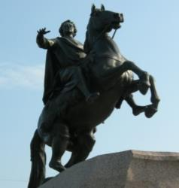
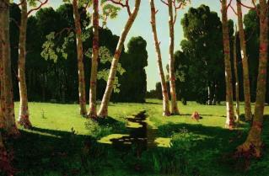
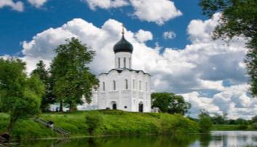
Актуальность темы
Речевая, читательская и духовная культура в нашей стране имеет низкий уровень. Наблюдается негативное противостояние СМИ, сети Интернет, улицы тому, чему обучают в школе и вузе. В результате страдает грамотность, речь, культура поведения, нравственность, снижается интерес к изучению родного языка, чтению книг. Использование объектов культурного наследия в образовательной деятельности предоставляет огромные возможности для решения этих проблем.
Культурное наследие – важная часть жизни каждого народа, это олицетворение и признание таланта человека, вершина его творчества. Наш долг сохранить и передать это наследие будущему поколению, воспитать интерес к истории России, любовь к родине, чувство гражданственности, желание приумножать ее культурное достояние.
Культура играет особую роль в совершенствовании личности, в формировании её индивидуальной картины мира, в ней аккумулирован весь эмоционально-нравственный и оценочный опыт Человечества.

Slide 3
Теоретическая база опыта
Вопрос о формировании ценностного отношения к различным аспектам культуры, к объектам культурного наследия рассматривался в трудах Л.М.Ванюшкиной, Г.Р.Косовой, О.Б.Островского, Л.М.Предтеченской и др. Авторами был предложен отбор историко - культурного материала по различным курсам истории, уделялось значительное внимание формированию навыков и умений самостоятельно анализировать произведения искусства, давать характеристику памятникам культуры.
Методологическая система
Актуальность – целеполагание – сбор банка материалов - разработка и реализация эффективных приемов и методов использования объектов культурного наследия – диагностирование учащихся – анализ результативности

Slide 4
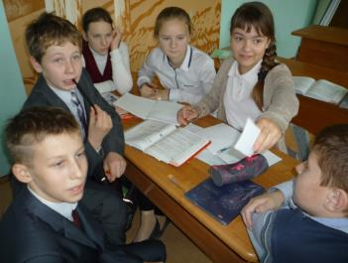
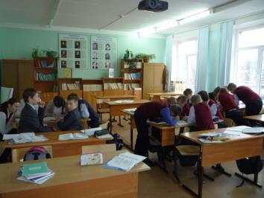
Новизна
Поиск новых эффективных приемов и средств в организации использования объектов культурного наследия на разных этапах урока и во внеурочной деятельности в системе обучения с использованием современных технологий.
Продиктован следующими факторами:
• изменившиеся ценности современного образования;
• активизация процесса обучения;
• согласно ФГОС ученик должен стать активным субъектом образовательной деятельности;
• деятельность учителя ориентирована на индивидуальные особенности учащихся;
• максимальное включение в работу опыта ребенка.

Slide 5
Цель педагогической деятельности: формировать всесторонне развитую личность учащегося путем применения объектов культурного наследия на уроках русского языка и литературы, повышать уровень качества обучения.
Задачи:
• изучить теоретический материал по теме;
• собрать банк произведений искусства с целью эффективного использования на уроках русского языка и литературы;
• разработать и реализовывать эффективные приемы и методы использования объектов культурного наследия на разных этапах урока и во внеурочной деятельности, внедрять нетрадиционные формы учебных занятий;
• включить обучающихся в исследовательскую и проектную работу, активизировать их творческую деятельность – желание участвовать в различных творческих конкурсах;
• разработать методические рекомендации по использованию объектов культурного наследия на уроках и внеурочной деятельности;
• распространять педагогический опыт среди коллег-педагогов через проведение семинаров, мастер-классов, индивидуальных консультаций

Slide 6
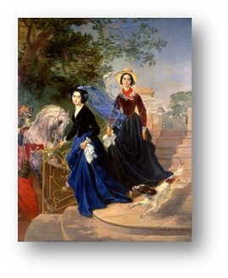
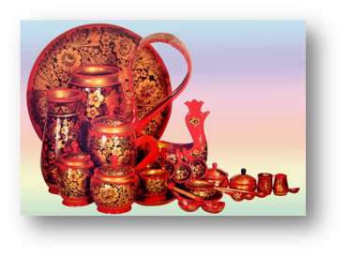

Slide 7
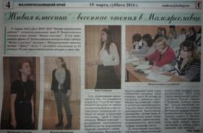
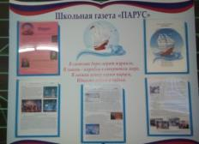
Планируемые результаты:
положительная динамика уровня личностного развития, сформированности коммуникативных и познавательных УУД;
повышение интереса к русскому языку и литературе и мотивации учебной деятельности;
прочное и неформальное усвоение знаний, повышение уровня учебных достижений учащихся (успеваемости и качества знаний);
увеличение доли учащихся, занимающихся проектной и исследовательской деятельностью;
активизация творческой деятельности, увеличение доли учащихся, принимающих участие в олимпиадах, конкурсах и конференциях различного уровня;
повышение уровня профессиональной компетентности педагога по данной теме.

Slide 8
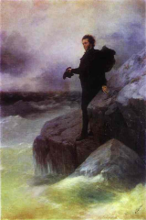
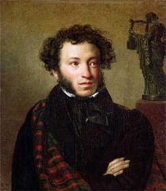
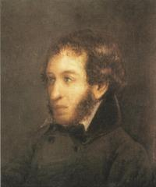
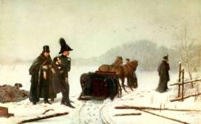
Целостность
Дуэль Пушкина с Дантесом. Художник А. Наумов 1884 год
Иван Айвазовский и Илья Репин. Прощание Пушкина с Черным морем.
Кипренский О.А. ПортретА.С.Пушкина
Портрет Пушкина, худ. И.Л. Линев, 1836-37г.
2013 г. (август). Информационно-аналитический этап:
теоретическая и практическая подготовка, осмысление выявленных проблем и поиск путей их решения. Изучение методической литературы по теме; создание банка материалов по культурному наследию; анализ учебного материала и упражнений по данной теме в различных УМК; изучение опыта коллег по данной проблеме.
Результат: мобилизация действий педагога и готовность к реализации

Slide 9
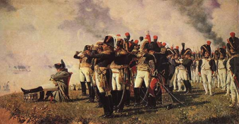
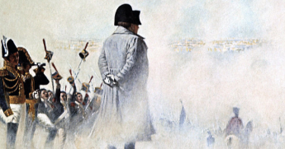
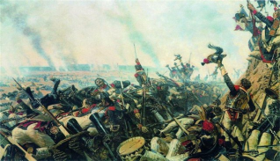
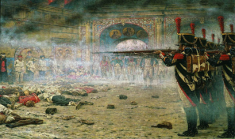
Целостность
Перед Москвой в ожидании депутации бояр.
Верещагин В.В. Наполеон на Бородинских высотах. 1899—1900
Поджигатели или Расстрел в Кремле
Основной. 2013-2016. Практический этап:
Организация системы мониторинга результативности деятельности; поиск, отработка и анализ эффективности методов и приемов работы по использованию объектов культурного наследия; создание и пополнение банка материалов, призванного оказать помощь учителю в подготовке к урокам и внеклассной работе: приложение с иллюстрациями и фотографиями (памятники поэтам и писателям в разных уголках России, их портреты в живописи, знаменитые архитектурные памятники с материалами к ним, презентации, тренинговые и развивающие задания), разработка технологических карт уроков и внеклассных мероприятий. Корректировка деятельности.
Конец Бородинского боя.

Slide 10
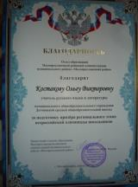
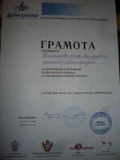
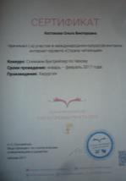
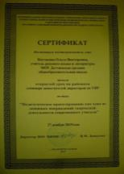
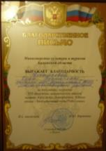
Целостность
Заключительный этап: анализ результатов.
Организация системы мониторинга результативности деятельности; сбор банка материалов по использованию объектов культурного наследия и составление методических рекомендаций к ним, анализ результативности проделанной работы; обобщение опыта работы, распространение опыта работы на разных уровнях.

Slide 11
Системность
класс | Темы | Объекты культурного наследия
5 | 1.Сказка как особый жанр фольклора 2.М.В.Ломоносов «Случились вместе два Астронома в пиру…» 3.Сказки А.С.Пушкина 4.М.Ю.Лермонтов «Бородино» | Иллюстрации И.Билибина: картины В.Васнецова: «Ковер-самолет», «Царевна-Несмеяна», «Аленушка», «Три царевны подземного царства», «Царевна-лягушка», «Баба-Яга», «Снегурочка», «Кащей Бессмертный» "Портрет М.В. Ломоносова" Миропольский Л. С., «Полтавская баталия» мозаика М. В. Ломоносова «Портрет А.С.Пушкина» О.А. Кипренский, памятник Пушкину в Москве скульптора А.Опекушина; Иллюстрации к сказкам И.Билибина, Е.Поленовой, Ю.Васнецова, В.Конашевича, Г.Нарбута, Б.Зворыкина, Б.Диодорова.; памятники сказочным героям в Москве; мультфильмы по сюжету сказок. Портрет Лермонтова П.Е.Заболотского. «Русские войска у Шевардина» С. Герасимов, «Бой за Шевардинский редут» Ю. Аверьянов, «Обращение М. И. Кутузова к войскам накануне Бородинского сражения» Ю. Атланов.
класс | Темы | Объекты культурного наследия
6 | 1.УВЧ Обрядовый фольклор. 2.Басни И.А.Крылова 3.А.С.Пушкин «Дубровский» 4.М.Ю.Лермонтов «Листок», «На севере диком…» | "Под венец", «Поцелуйный обряд» , «Святочные гадания»Маковский К.Е., «Гадающая Светлана» К.П.Брюллов, «Сваты» Пимоненко Н.; Фонозапись исполнения русских народных песен «Ах ты, ноченька», «Ах ты, степь широкая», «Валенки», «Вниз по Волге-реке»…; декоративно-прикладное искусство: гжель, хохлома, палех. К. Брюллов «Портрет И. А. Крылова».Герои басен Крылова в иллюстрациях В.Серова, А. Лаптева, Ф. Руйе, Е. Рачёва, И. Петелиной; скульптура (г.Москва – необычные памятники): «Слон и Моська», "Ворона» , "Ворона и Лисица«, «Волк и ягненок», «Две собаки», «Зеркало и обезьяна», «Квартет», «Свинья под дубом». Портреты Пушкина: И. Айвазовский и И. Репин. «Прощание Пушкина с Черным морем» , «Дуэль Пушкина с Дантесом» А. Наумов, «ПортретА.С.Пушкина» О.А. Кипренский, памятник Пушкину в Москве скульптора А.Опекушина; «Неравный брак» В. Пукирев, к/ф «Благородный разбойник Владимир Дубровский» Портрет Лермонтова работы К.А. Горбунова, И.Шишкин «На севере диком…», картины М.Ю.Лермонтова : «Вид Пятигорска», «Вид Тифлиса», «Вид горы Крестовой».

Slide 12
Системность
класс | Темы | Объекты культурного наследия
7 | 1.Былины 2.М. В. Ломоносов. «К статуе Петра Великого». 3.А. С. Пушкин «Медный всадник» 4.А. С. Пушкин «Песнь о вещем Олеге» 5.М.Ю. Лермонтов “Песня про купца Калашникова”. | И.Репин «Садко» , «Витязь на распутье», «Богатыри», «Богатырский скачок», иллюстрации к былинам И.Билибина, «Микула Селянинович и Вольга Всеславьевич» М.Врубель, «Святогор» Н.Рерих. Вторая Симфония «Богатырская». IV часть. Композитор А. Бородин; «Садко» Н.А.Римский –Корсаков; опера-былина «Добрыня Никитич»А. Гречанинова ; Третья симфония -"Илья Муромец" Глиэра. "Портрет М.В. Ломоносова" Миропольский Л. С., Скульптура Ломоносова (автор Ф.И.Шубин). Памятник Петру I Э.Фальконе. Портрет Петра I И. Никитин. «Портрет А.С.Пушкина» О.А. Кипренский, «Дуэль Пушкина с Дантесом» Художник А. Наумов, Иван Айвазовский и Илья Репин. «Прощание Пушкина с Черным морем» Иллюстрации В.Васнецова, В. Лосина Ф. Будкин «Портрет М. Ю. Лермонтова в вицмундире лейб-гвардии Гусарского полка». Картина «Песня про купца Калашникова» В.Васнецова, И.Билибина, «Кулачный бой на Москва-реке» Б.Кустодиева

Slide 13
Системность
класс | Темы | Объекты культурного наследия
8 | 1.Предания «О Пугачеве», «О покорении Сибири Ермаком» 2.Басня И.А. Крылова «Обоз» 3.А. С. Пушкин повесть «Капитанская Дочка» 4.М.Ю. Лермонтов поэма «Мцыри» | П.Д.Корин «Александр Невский», О. С. Маслов «Не в силе Бог, но в Правде. Александр Невский», Н.К. Рерих «Александр Невский побеждает ярла Биргера», Ф. Моллер «Александр Невский побеждает ярла Биргера на реке Ижоре» (Роспись Большого Кремлёвского дворца), «Князь Александр Невский в битве на Чудском озере» Миниатюра из «Лицевого летописного свода», В. А. Серов «Въезд Александра Невского в Псков после Ледового побоища». С.Прокофьев. Кантата «Александр Невский». «Покорение Сибири Ермаком Тимофеевичем» В. Суриков, К.П. Брюллов «Портрет И. А. Крылова». Портрет «Михаил Илларионович Кутузов» А.С. Корх, «Александр под стенами Парижа». 1814 г. Акварель, белила. И. А. Иванов. Портрет Пушкина, худ. И.Л. Линев, 1836-37г., иллюстрации к повести С.Герасимова, В.Г.Перов "Суд Пугачева" М. Лермонтов. Автопортрет, 1837, «Крестовый перевал», «Перестрелка в горах Дагестана», «Вид Тифлиса» , «Военно-Грузинская дорога близ Мцхета», «Окрестности селения Караагач (Кавказский вид с верблюдами)». «Бой с барсом» В. Г. Бехтеев, иллюстрации Ф. Д. Константинова

Slide 14
Системность
класс | Темы | Объекты культурного наследия
9 | 1.«Слово о полку Игореве» 2. М.В.Ломоносов – поэт, ученый, гражданин. Ода «Вечернее размышление…» 3.А. С. Пушкин «Евгений Онегин» 4.М.Ю. Лермонтов «Герой нашего времени» | «После побоища Игоря Святославича с половцами« В.Васнецов, иллюстрации Д. Бисти, В.Фаворского, Н. Рерих «Поход князя Игоря», В. Перов «Плач Ярославны», Е. Лось Боян«, Н.Гончарова «Плач», И.Глазунов «Отправление войск», К.Васильев «Плач Ярославны», палехские художники И.Голиков, Смирнова, Р.Белоусов. Опера Бородина «Князь Игорь« "Портрет М.В. Ломоносова" Миропольский Л. С., «Полтавская баталия» мозаика М. В. Ломоносова Портрет Пушкина, худ. И.Л. Линев, 1836-37г.. Иллюстрации к «Евгению Онегину» Лидии Тимошенко, Микешина М.О. "Татьяна", И.Репина, Д. А. Белюкина, опера П.И.Чайковского «Евгений Онегин». А. Клюндер. Портреты М. Ю. Лермонтова в гусарском сюртуке, 1838 и 1839 гг. Иллюстрации к роману "Герой нашего времени": картинки, рисунки (художники Д. Шмаринов, М. Врубель, П. Павлинов, М. Зичи), к/ф «Герой нашего времени»

Slide 15
Системность
Материалы для подготовки и проведения уроков по Храму Василия Блаженного, церкви Покрова на Нерли, Московского Кремля, скульптуре Петра I
Буктрейлер к рассказу А.П.Чехова «Хирургия»
Учебный фильм «Отыщи фразеологизм»
Методика использования объектов культурного наследия
Иллюстрации к роману Ф.М.Достоевского «Преступление и наказание» (Автор Э.Неизвестный)
Материалы по краеведению (Е.П.Столяров-резчик по дереву, П.В.Рыженко – художник, Я.Н.Анельгольм –поэт; писатели и поэты в Калужском крае
Разработка, внеклассного мероприятия «Евгений Онегин чувствами П.И.Чайковского»
Проекты и исследовательские работы («Мистика в жизни и творчестве Н.В.Гоголя», «Обычаи и традиции казаков в повести «Тарас Бульба», «Мой родной край в жизни творчестве Я.Н.Анельгольма»)
Сценарий для театральной постановки «Героя нашего времени»
Презентации для подготовки и проведения уроков, внеклассных мероприятий Пре
Публикация лучших творческих работ в школьной газете «Парус»

Slide 16
Метапредметный подход
ФГОС относит информационную и читательскую компетенции к метапредметным образовательным стандартам, то есть действиям, формируемым между учебными дисциплинами
Оценка эффективности работы
Проведение комплексных метапредметных работ и организация проектной деятельности с целью изучения сформированности метапредметных УУД: регулятивных, коммуникативных, познавательных).
Выполнение обучающимися ряда заданий, предполагающих проявление коммуникативных умений и творческих способностей.
Изучение уровня сформированности духовно-нравственных ценностей.
Увеличение доли учащихся, привлекаемых к участию в проектной, научно-исследовательской деятельности, олимпиадах школьного, муниципального, регионального уровня.
Анкетирование учащихся по изучению уровня познавательного интереса.
Проведение и анализ контрольных процедур по изучению успеваемости и качества знаний и др.

Slide 17
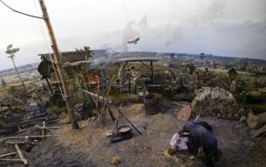
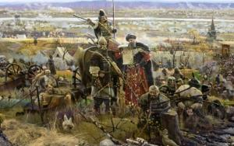
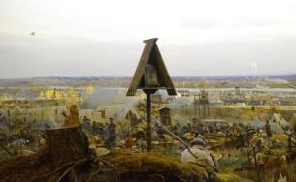
Практическая значимость
Диорама «Великое стояние на реке Угре в 1480 году» (2014) Фрагмент. Художник П.В.Рыженко
Созданный банк материалов и методические рекомендации могут использовать не только учителя русского языка и литературы, но и педагоги других предметных направленностей. Работа с объектами культурного наследия связывает теоретические знания с практическими навыками, она актуальна на каждом периоде обучения ребёнка и имеет большое значение при подготовке к ГИА.

Slide 18
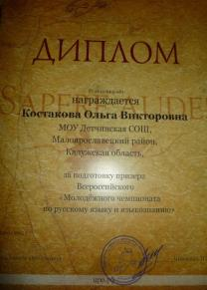
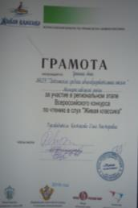
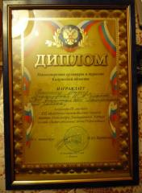
Результативность педагогического опыта
Ежегодно обучающиеся показывают высокие результаты: в олимпиадах, конкурсах (Всероссийская олимпиада школьников (МЭ и РЭ), «Живая классика», Всероссийский конкурс сочинений»), научно-практических конференциях школьного, муниципального и регионального и всероссийского уровня, становятся победителями и призерами;
положительная динамика и высокий уровень успеваемости и качества знаний;
высокие показатели по результатам ГИА-9, ГИА-11

Slide 19
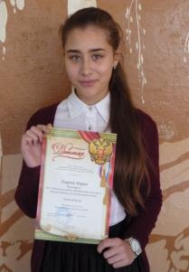
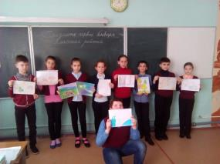
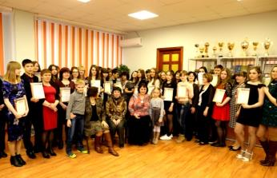
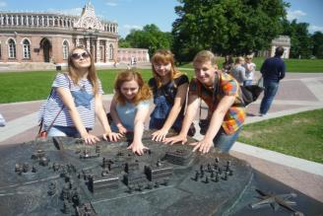
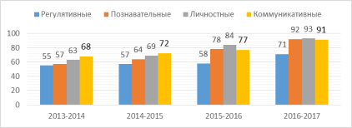
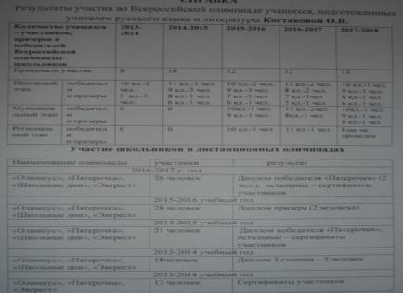
Результативность педагогического опыта

Slide 20
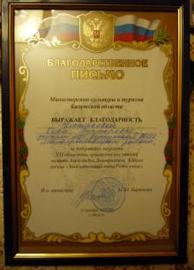
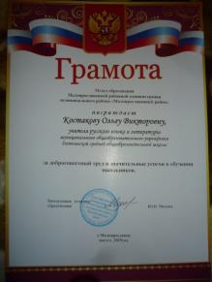
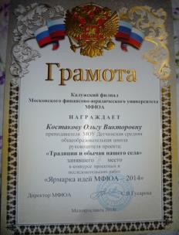
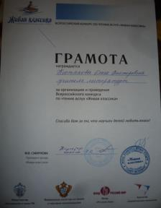
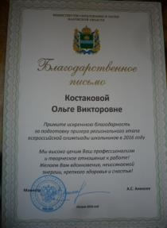
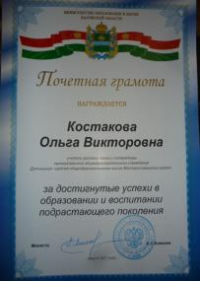
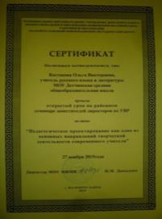
Результативность педагогического опыта

